Slide 1
Рождение книги
Тютрюмова Александра Анатольевна
учитель начальных классов МБОУ «СОШ № 65 с углублённым изучением английского языка» г.Перми

Slide 2
Цель: формирование представления учащихся об истории создания книги.
Задачи: -познакомить с историей создания книги;
- развивать интерес к литературному чтению;
- формировать навык осознанного чтения.

Slide 3
Поселились мудрецы В застекленные дворцы, В тишине наедине Открывают тайны мне.
.

Slide 4
Рождение книги.

Slide 5
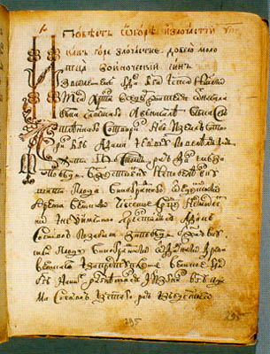
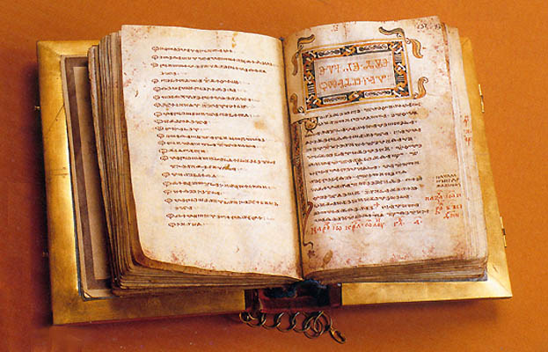
История
происхождения
первых книг

Slide 6
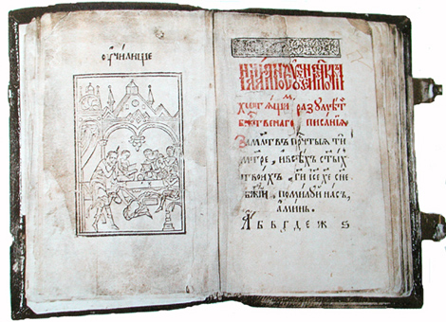

Slide 7
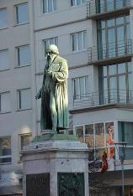
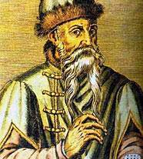
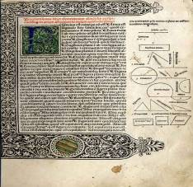
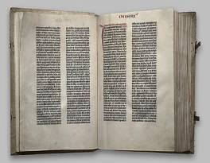
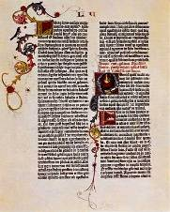
Иоганн Гуттенберг
, создавший европейский способ книгопечатания , первый типограф Европы.
Страница книги
Библия
Страница Библии

Slide 8
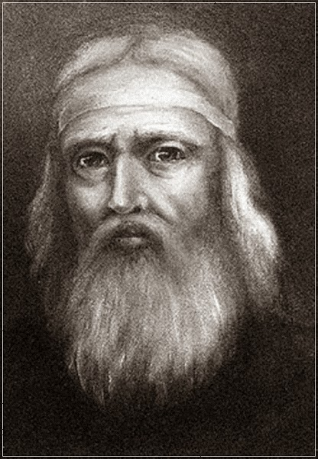
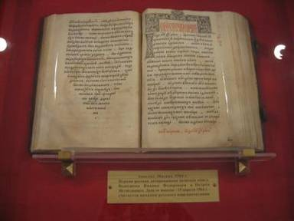
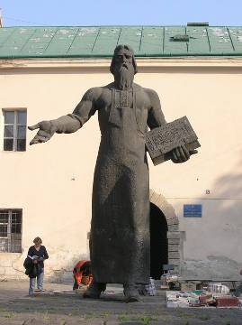
Иван Фёдоров
Первый русский букварь.
1574.
Фронтипсис первой печатной книги."Апостол". 1564.
Книжный знак И. Фёдорова
Памятник И. Фёдорову. Львов
Первая книга И. Фёдорова "Апостол". 1564

Slide 9
Ярослав Мудрый

Slide 10
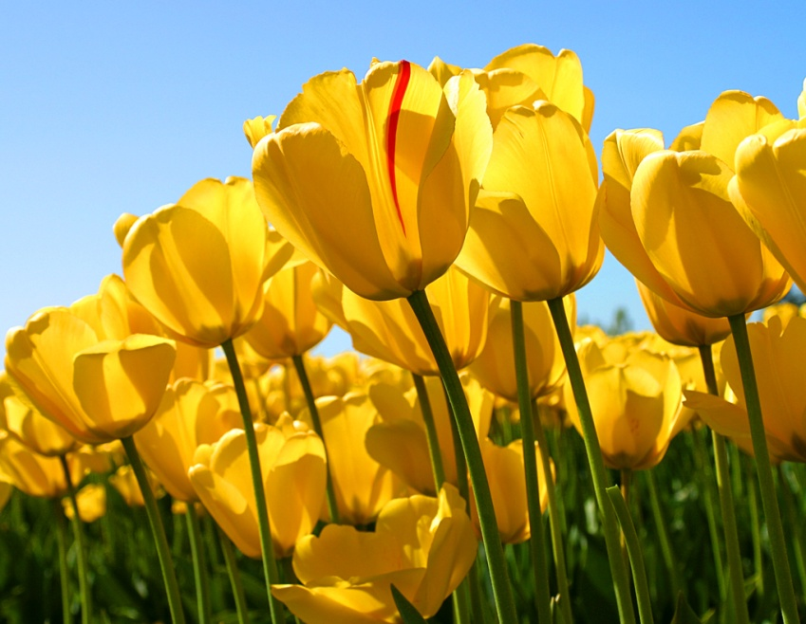
Спасибо
за работу !

Slide 11
Интернет – ресурсы:
http://s3.uploads.ru/BdO9t.png
рамка
http://cs10561.vkontakte.ru/u111299510/-5/x_70c5f3cb.jpg
перо, чернильница
http://img-fotki.yandex.ru/get/6434/136487634.a39/0_d5931_5c31a0b1_XL.png
книги
http://s1.pic4you.ru/allimage/y2012/10-26/12216/2601840.png
открытая книга с пером
http://lenagold.narod.ru/fon/clipart/s/svit/svitolk21.png
http://elenaranko.ucoz.ru/ свитки
http://images.yandex.ru /
http://ru.wikipedia.org/wiki/%D0%9D%D0%BE%D0%B2%D1%8B%D0%B9_%D0%B3%D0%BE%D0%B4

